Slide 1

兒童新樂園

Slide 2

行程
海洋總動員
尋寶船
叢林吼吼樹屋
幸福碰碰車
宇宙迴旋

Slide 3
SHIFT shift 電話:*********
票種 | 門票【適用紙本五倍券及數位五倍券】 |  |  | 園區自營遊樂設施 （每項每次） | 委外小型遊樂設施 （每項每次） | 小小水樂園 (夏季開放) （每次）
 | 全票 | 優待票 (5折) | 團體票 (7折)
票價 (元，含稅) | 30 | 15 | 30人 以上 | 30 (7項) | 50-80 | 50

Slide 4
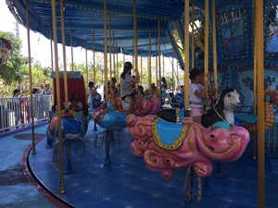
海洋總動員
以海洋生物為載具造型的音樂馬車，上方有多樣臺灣海域之海洋生物彩繪圖案，以增加小朋友的教育認識。
尖叫指數 ⚡☁☁☁☁ 溫馨指數 🌞🌞🌞🌞☁ 戀愛指數​ 💗💗♡♡♡

Slide 5
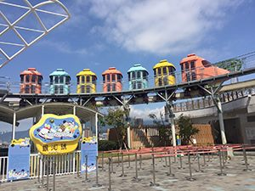
銀河號
環繞園區的單軌列車，行程中可一覽園區美景
尖叫指數 ⚡⚡☁☁☁ 溫馨指數 🌞🌞🌞🌞🌞 戀愛指數 💗💗💗💗♡

Slide 6
資料來源
https://www.tcap.taipei/cp.aspx?n=57F1A46B66881160&s=40099B55372ED816

Slide 7


Slide 8


